Slide 1
Внедрение и поддержка систем на базе искусственного интеллекта и машинного обучения

Slide 2

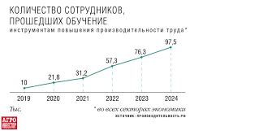
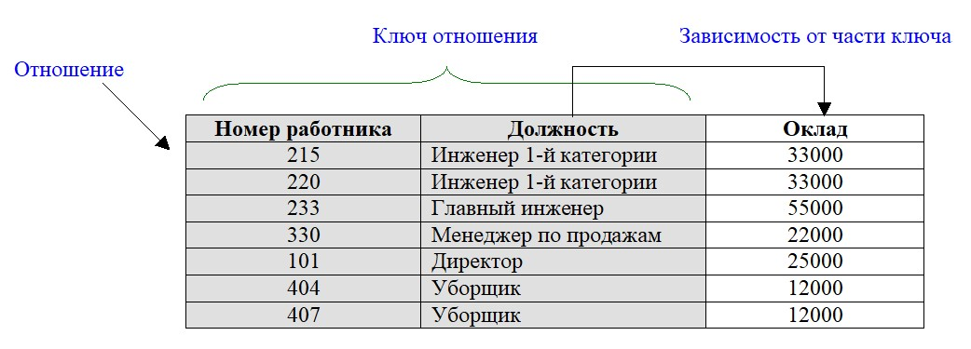

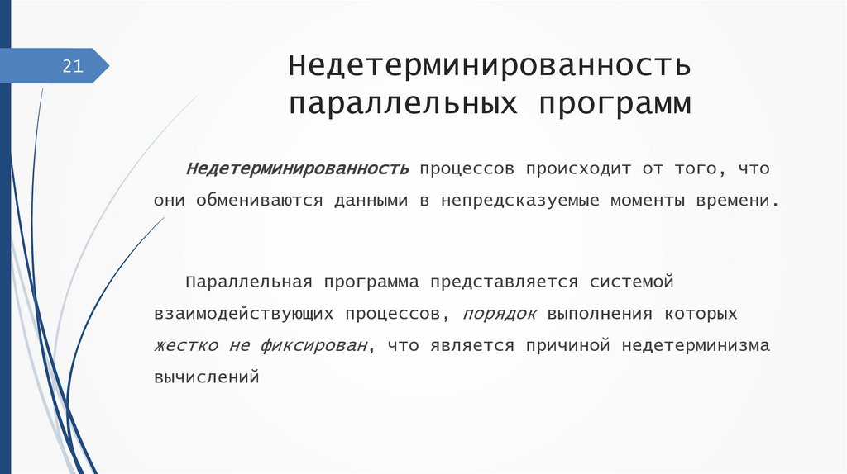
Особенности ИИ/ML-систем как объекта внедрения
Динам. природа производит.
Зависимость от данных
Сложность верификации
Недетерминированность

Slide 3

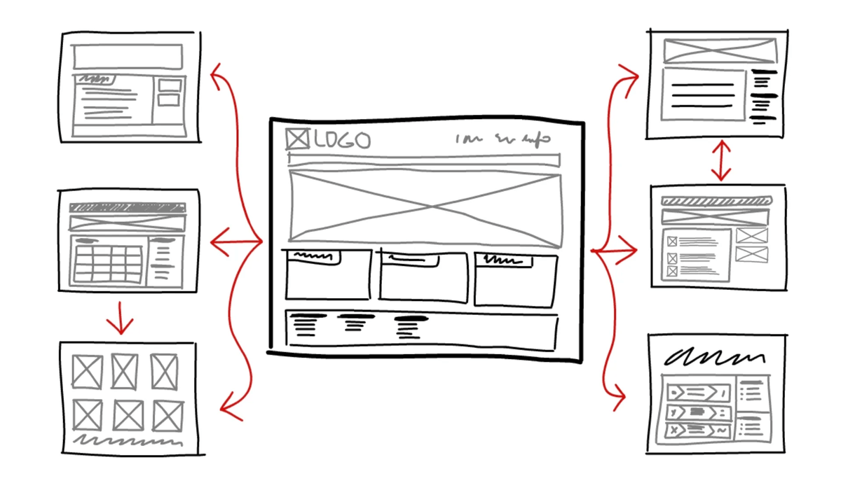
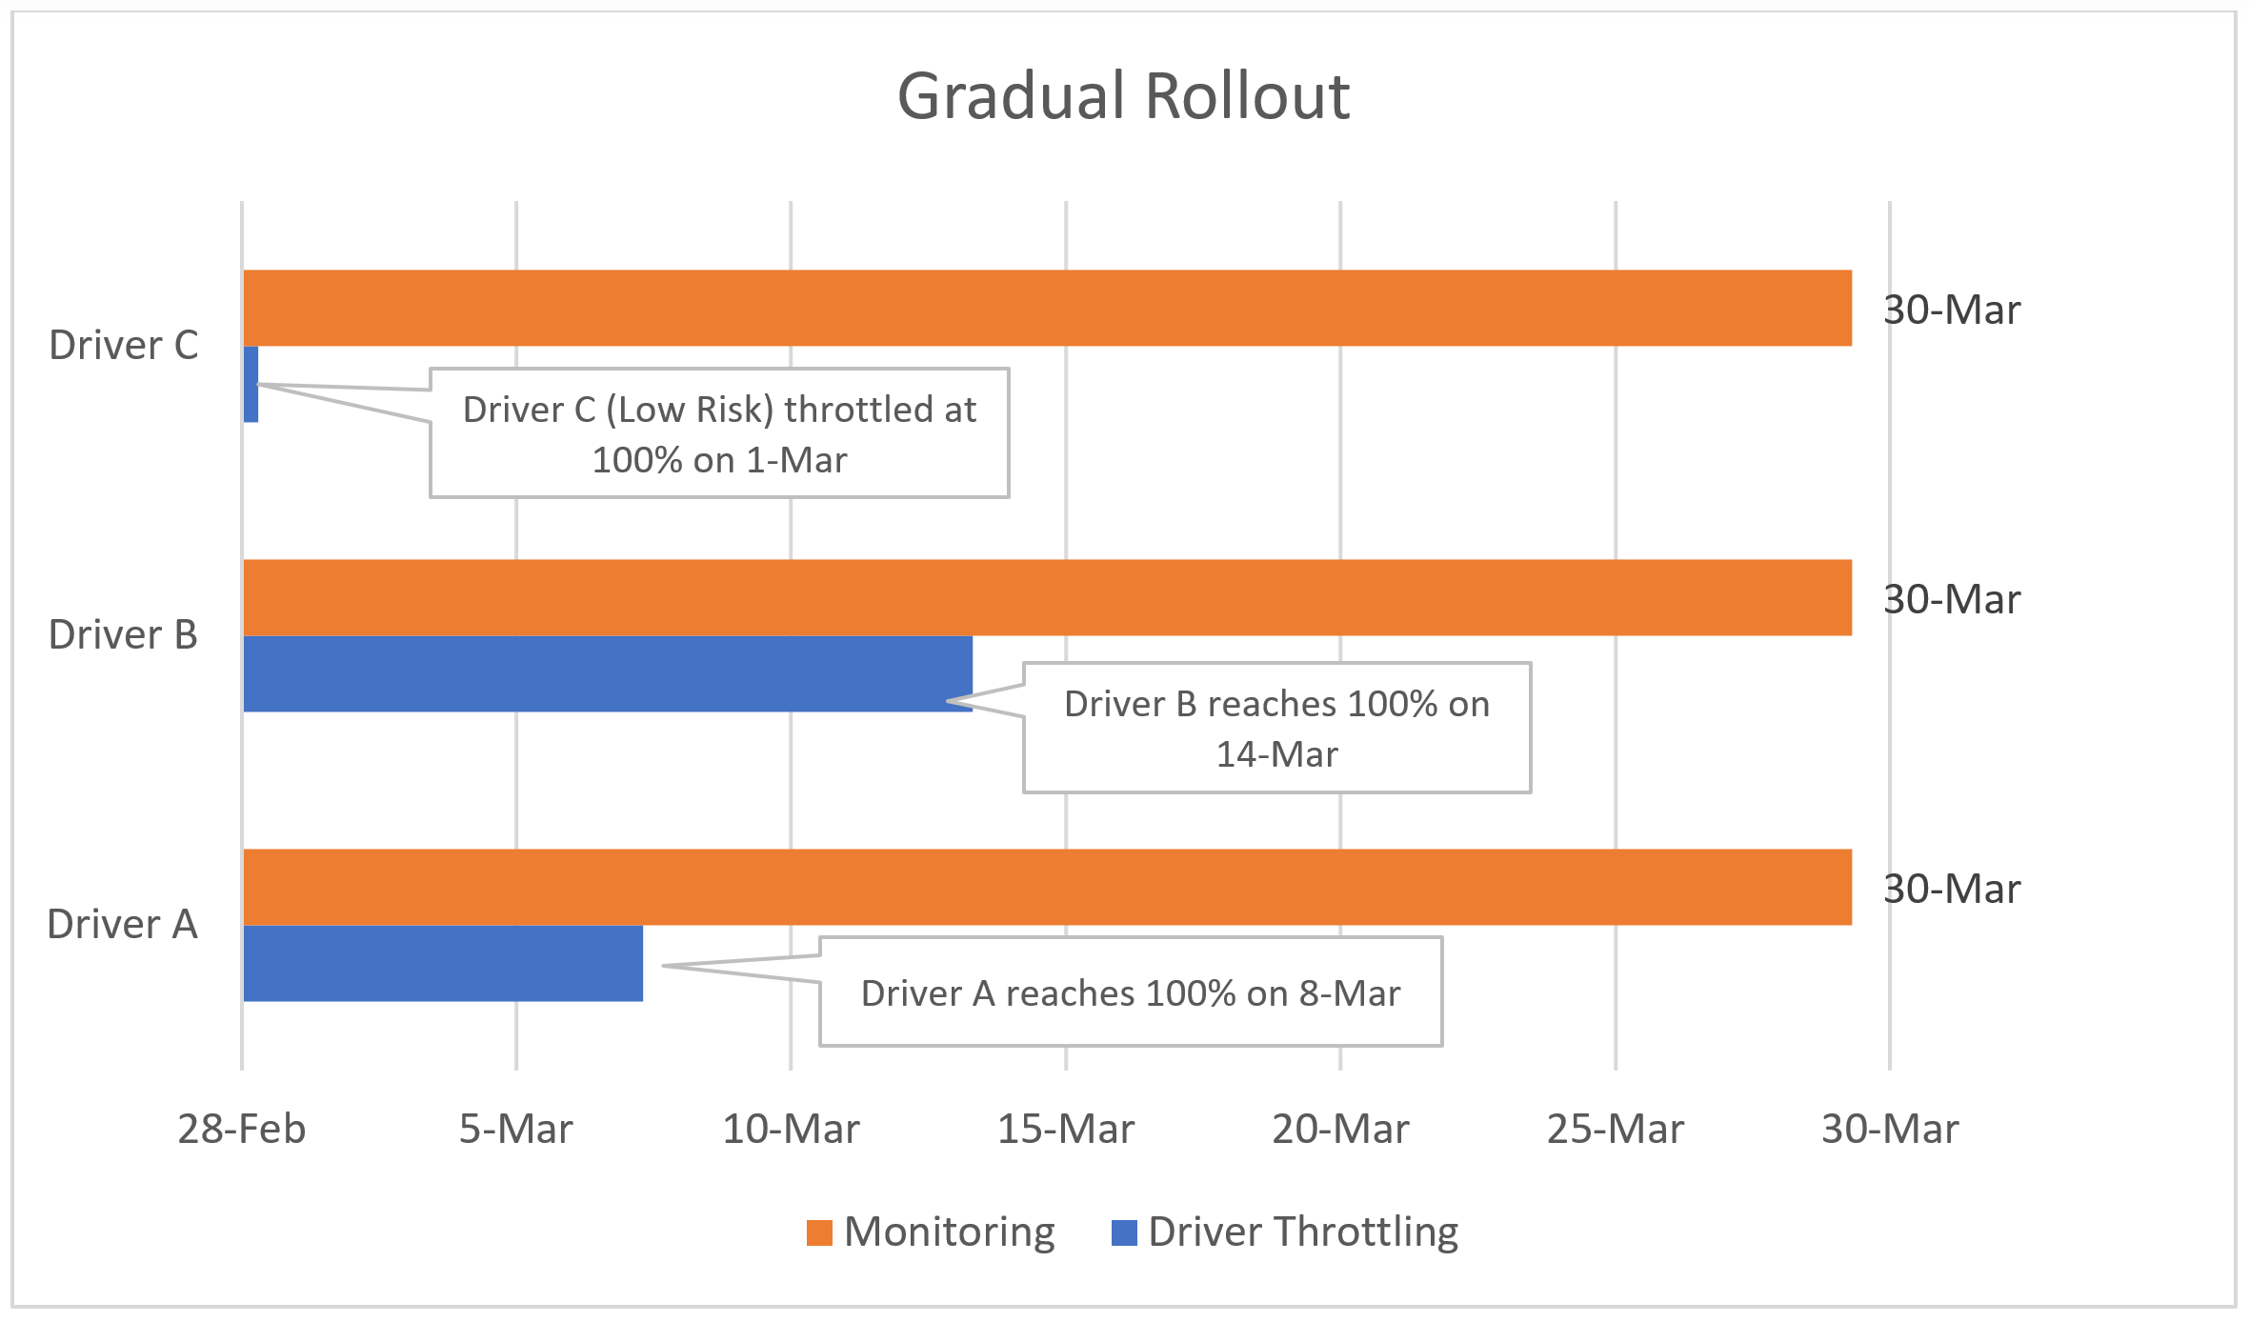
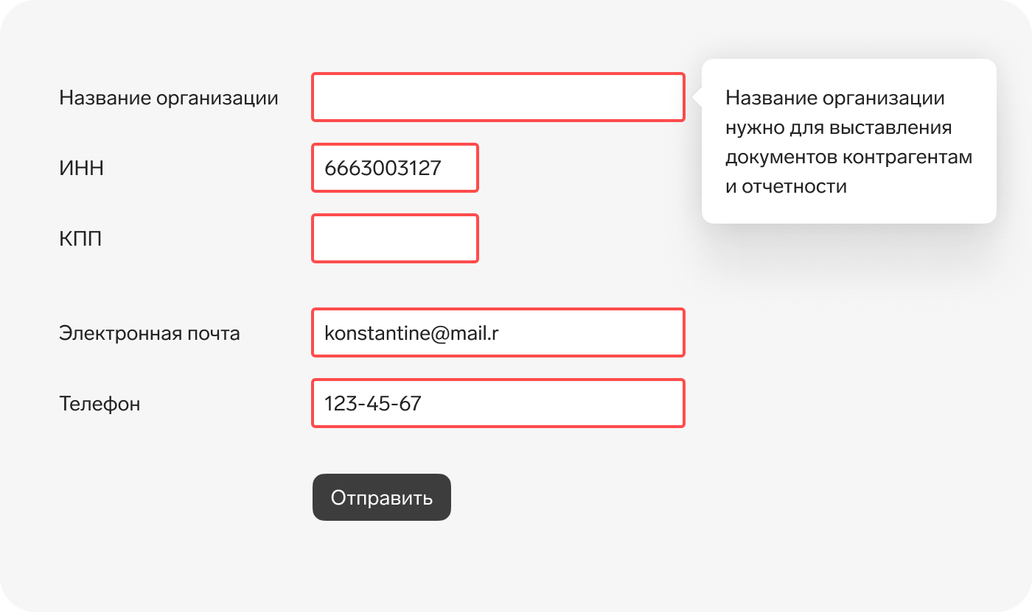
Жизненный цикл внедрения ИИ-систем
Подготовительная фаза
Прототипирование и валидация
Постепенное развёртывание

Slide 4
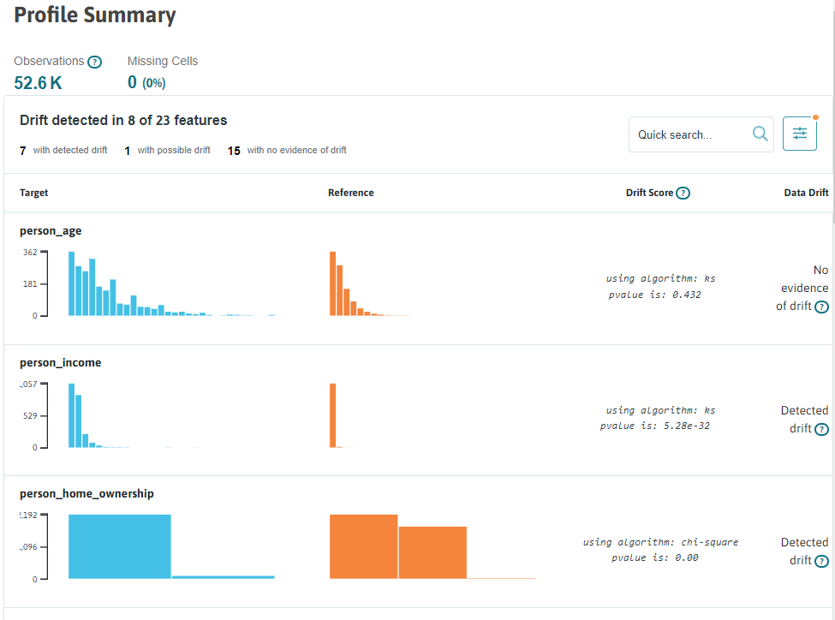
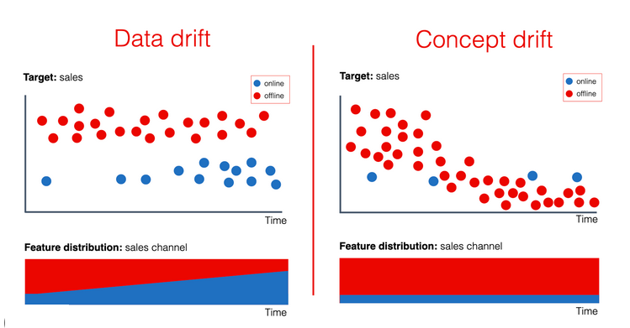
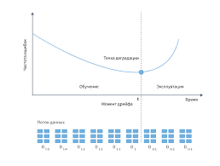
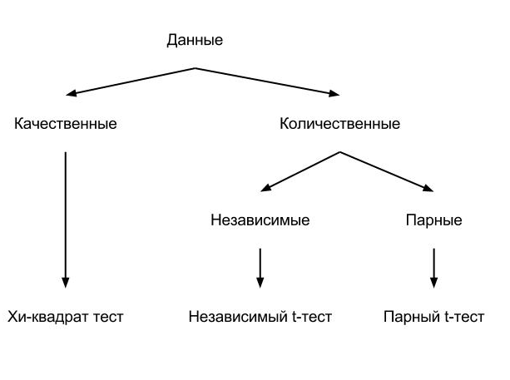
Специфика поддержки ИИ-систем в эксплуатации
Мониторинг и обнаружение дрейфа
Дрейф данных
Дрейф концепции
Дрейф производ.
Испол. стат. тестов

Slide 5
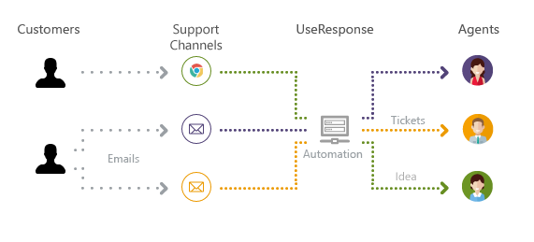
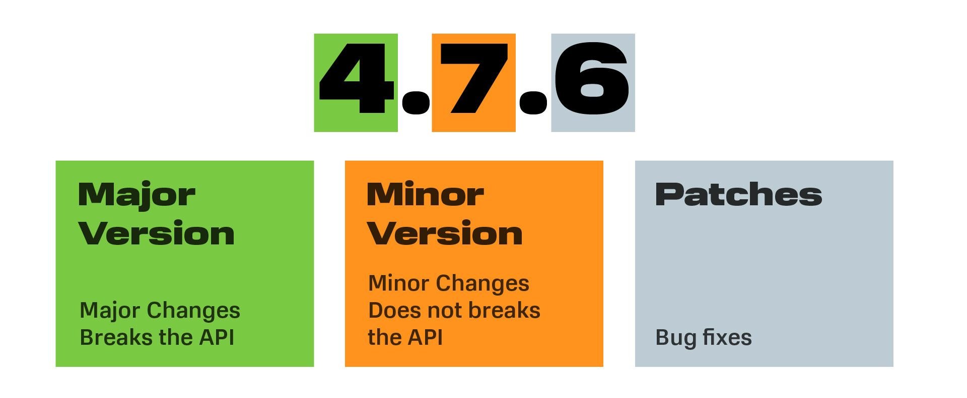
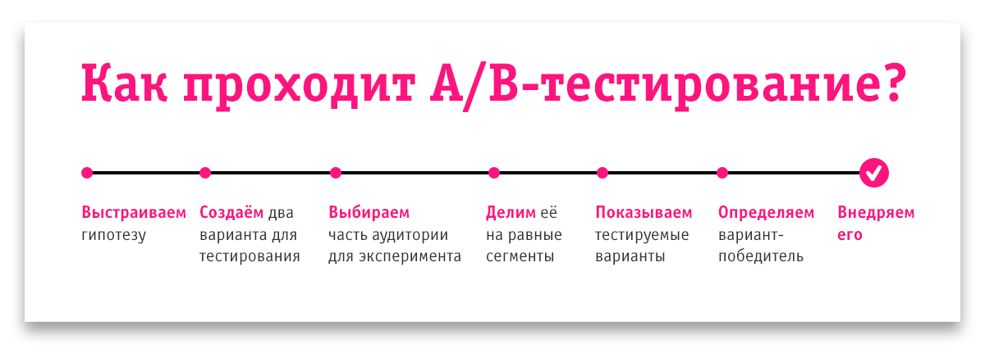
Цикл переобучения и управления версиями
Автоматизация триггеров
Версионирование
A/B-тестирования

Slide 6
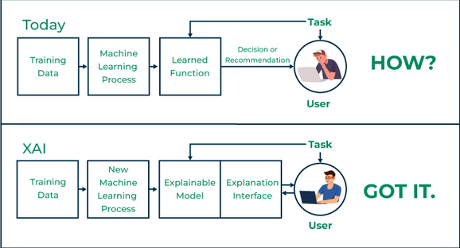
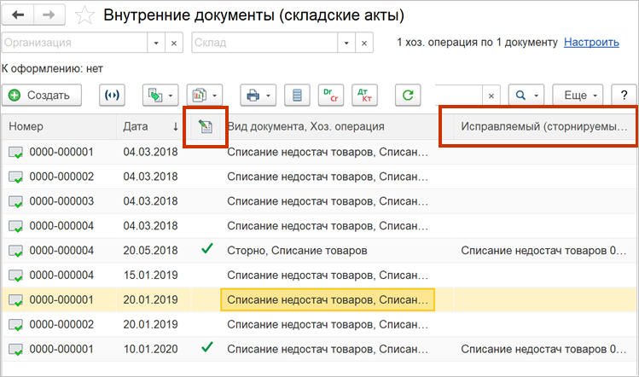
Обеспечение объяснимости и аудита
XAI (Explainable AI)
Аудиторский след

Slide 7
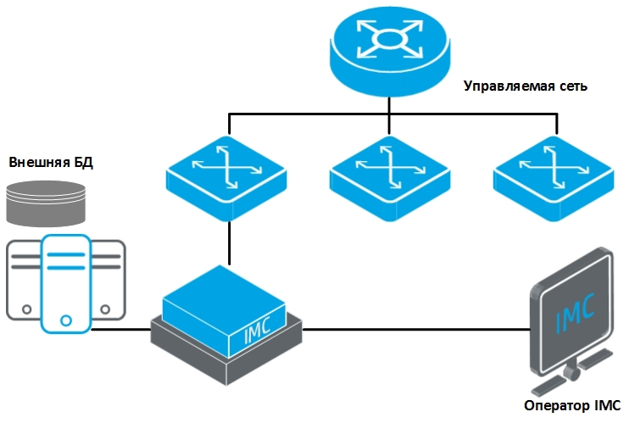
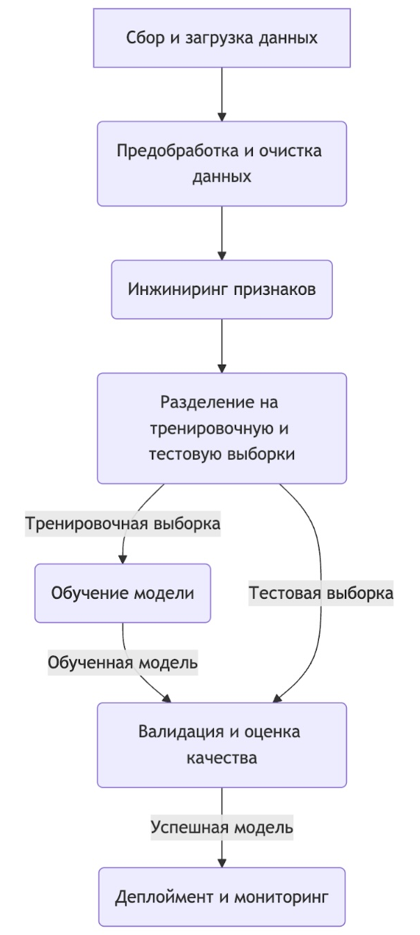
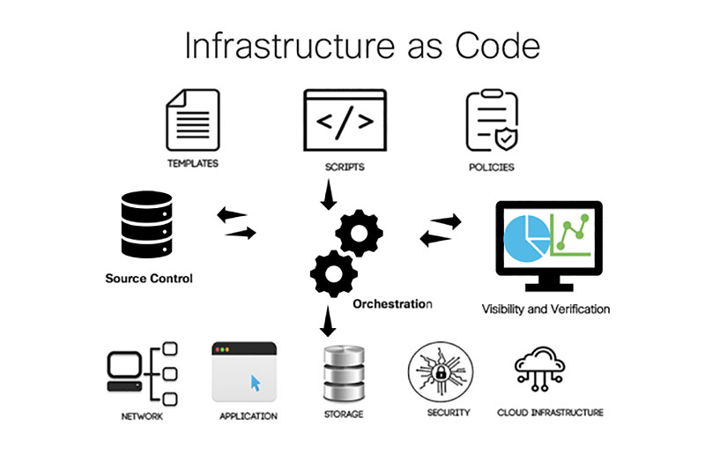

MLOps: методологическая основа поддержки
Централизованное управление экспериментами
Единый пайплайн
Инфраструктура как код (IaC)
Мониторинг

Slide 8

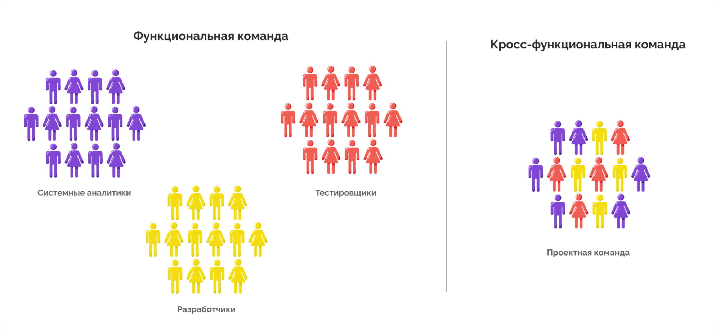
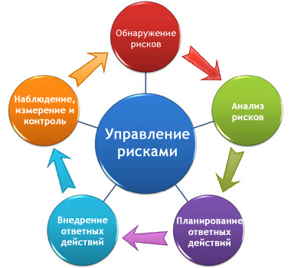
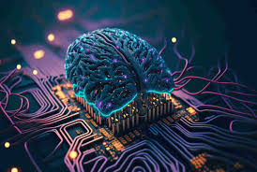
Организационные и этические аспекты
Обучение пользователей
Кросс-функциональные команды
Управление рисками
Гейвернанс ИИ

